Slide 1


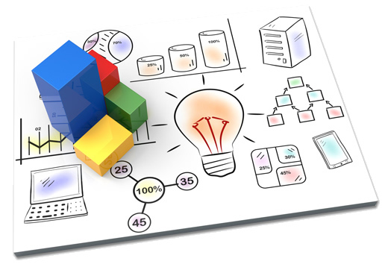
Diseño y Gestión de Proyectos y Programas en IES
Prof. Claudia Restiffo Grupo Nº 29 U.T.N. Facultad Regional La Rioja
Síntesis de la Unidad N°4
CONTROL DE GESTIÓN DE PROYECTOS

Slide 2
CONTROL DE GESTIÓN DE PROYECTOS Todas las actividades deben ser controladas, al igual que realizar un análisis de los resultados del proyecto. La información que se obtiene desde el proceso de control será utilizada para poder llevar a cabo las modificaciones necesarias
En primer Lugar se trabaja con el Objeto de análisis de un proceso de control
Posteriormente se analizan las distintas formas de denominar esta función estratégica para la gestión del proyecto y sus supuestos.
Luego se presentan distintas clasificaciones de los tipos de control.
A su término se describen distintos dispositivos de control
Posteriormente, se analizan los criterios a considerar al seleccionar los tipos de control y los dispositivos
Para finalizar, se trabajará sobre la etapa de ejecución del proyecto, abordando cómo elaborar los informes de avances y cómo continuar el proceso decisorio una vez que se han presentado los informes de control.

Slide 3

Enfoques sobre el concepto de control
Apunta a realizar la evaluación de los recursos, las actividades y los resultados del proyecto. El sistema de control permite tener una información real sobre el avance de las actividades planteadas y de los resultados obtenidos, permitiendo detectar irregularidades o desvíos respecto del proyecto original
Diferenciación: El objeto de análisis de las funciones de control y evaluación durante la ejecución del proyecto.
la función de control tiene por objeto el análisis de las actividades del proyecto, sus tareas y del uso de los recursos o insumos invertidos en cada una, esta función visualiza hasta qué punto se están logrando o no los resultados generados por las actividades. A diferencia de ello, la función de evaluación constituye un juicio del grado de cumplimiento de los objetivos del proyecto.

Slide 4
Conceptos de control y evaluación en función de las etapas por las que atraviesa un proyecto.
CONTROL Y EVALUACIÓN
CONTROL
control preventivo
Control Posterior
Evaluación
Evaluación previa a la ejecución.
Evaluación posterior
La evaluación dispone de mayor amplitud de entrar en acción en cualquiera de las etapas del proyecto. Evaluando tanto el proceso de formación del proyecto (evaluación previa a la ejecución) como la implementación o el impacto logrado a su término e, incluso, algún tiempo después de su finalización (evaluación posterior). A diferencia de ello, la función del control se pone básicamente en acción durante el proceso de ejecución, también puede ponerse en acción en su etapa inmediata anterior (control preventivo), y al finalizar la etapa de ejecución (control posterior, verifica resultados finales).

Slide 5


Quien controla debería preguntarse: ¿se están cumpliendo las actividades tal como dice el proyecto? ¿Se cumplen los plazos que establece el proyecto? ¿De acuerdo con el presupuesto establecido? Esta constituye la definición clásica del control de los proyectos.
Cortázar da un paso más al afirmar que “una organización que se concentre exclusivamente en corregir errores y alinear los procesos operativos con la estrategia existente, corre serios riesgos de perder de vista las oportunidades que se presentan para generar valor de nuevas y mejores maneras” (2005: 15).
Además debería incluir un análisis de las oportunidades que existen para ampliar el grado de valor público del proyecto. Aumenta el valor público cuando con la misma cantidad de recursos se logra ampliar y/o profundizar su impacto social.
Para que la implementación de la estrategia avance adecuadamente, las actividades de gestión operativa y de control de gestión no sólo deben cumplir con sus funciones específicas, sino contribuir decididamente al desarrollo de capacidades (Cortázar, 2005: 20).

Slide 6

El control es el examen de la gestión de las actividades, los recursos, el tiempo y los resultados del proyecto. Tiene la utilidad de:
♦ Saber si se está cumpliendo con lo planificado (perspectiva tradicional).
♦ Saber si lo que se está haciendo se encuentra en sintonía con las cambiantes estrategias de la organización responsable del proyecto.
♦ Detectar oportunidades que lleven al proyecto a generar mayor valor público con sus intervenciones
♦ Desarrollar capacidades, aprendizaje organizacional. Que la experiencia de gestión se analice críticamente e incluso el mismo proceso de control se constituya en un espacio de aprendizaje de los sujetos participantes.

Slide 7
Tipos de control
Veremos clasificaciones, con el fin de detectar las distintas variantes que al combinarlas puede asumir un sistema de control. Una primera clasificación distingue los casos en que el control forma parte del diseño del proyecto, a diferencia de los diseños donde nada se dice acerca de cómo se controlarán las actividades.
1° Según el tipo de diseño del proyecto: Dispositivos de Control explícito – Dispositivo de Control implícito
Dispositivos de Control explícito
1° Según el tipo de diseño del proyecto
resaltar la forma en que se controlarán las actividades y los resultados o productos. Los formularios que requieren completar los organismos que financian proyectos incorporen un apartado donde quien lo presenta deberá especificar cómo se controlarán los recursos otorgados, el avance, las actividades y los resultados del proyecto, en caso de obtener el financiamiento
Dispositivo de Control implícito

Slide 8
2° clasificación responde a la pregunta: ¿con qué frecuencia es preciso controlar? Según el momento en que se ponen en acción los dispositivos de control.
El control continuo implica que en forma permanente se supervisarán las actividades y los resultados, y se tendrá información constante acerca del grado de cumplimiento de cada uno de ellos.
Control periódico se deberá establecer la frecuencia requerida, es decir, los momentos en que se controlarán actividades, insumos y/o resultados.
Control ocasional se realiza solo esporádicamente muchas veces surge a partir del requerimiento de un organismo externo, aunque también suele ponerse en acción cuando, desde la dirección del proyecto, se detecta que han existido irregularidades en la implementación de las actividades.
Esporádico u ocasional
continuo
Periódico
Baja Frecuencia
Alta Frecuencia

Slide 9
3° Otra clasificación se trata en diferenciar la intensidad de los dispositivos de control. Ésta responde a la pregunta de cuánto controlar.
Un alto grado de intensidad implica que se controlarán una gran cantidad de ítems de las tareas que se desarrollan, brindando así abundante información. Los dispositivos de menor intensidad insumirán menores recursos, dado que, por ejemplo, solo se controlarán algunos aspectos puntuales de cada tarea.
Alto grado
Según su intensidad
Bajo grado
Consideramos que el grado de intensidad del sistema de control seleccionado deberá estar relacionado con la complejidad y relevancia de la actividad que se desea controlar, incluso con el nivel de confianza que se tiene respecto de los equipos que gestionan el proyecto.

Slide 10
Se agrega una clasificación a los tipos mencionados, en donde consideramos al actor que ejerce la función del control.
Por una parte, tendremos el autocontrol, cuando el control lo realiza el mismo sujeto encargado de ejecutar las tareas y actividades del proyecto. existen controles institucionales, como el control interno y el externo.
El control interno se realiza en el marco del proyecto. Esta función la pueden liderar los responsables siguiendo las líneas de autoridad o generar una instancia organizativa especial para el control de las actividades.
A su vez existe el control externo, que es el que se lleva adelante un organismo especializado y alejado de la operatoria del proyecto.
4. Según el sujeto que ejerce la función
Autocontrol
Control Interno
Control externo
Mixto

Slide 11
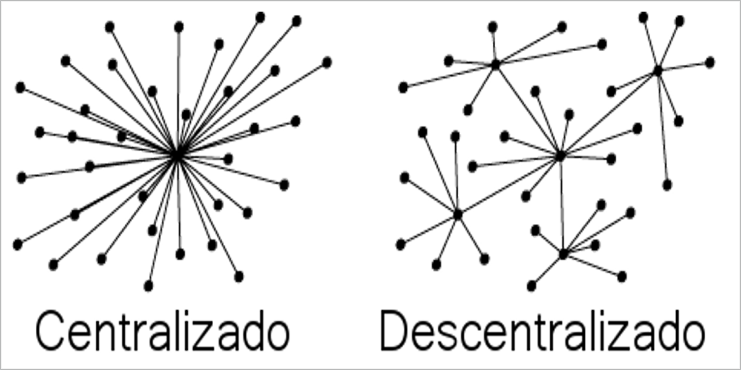
5. Otra clasificación es la que se relaciona con quien ejerce la función de control. un control centralista se debe fundamentalmente a un liderazgo paternalista o ante la falta de confianza de los niveles intermedios de la gestión. Lo bueno sería que se descentralice el control operativo, de manera de liberar de este tipo de control a quien lidera el proyecto.
CENTRALIZADO
DESCENTRALIZADO
5. Según el sujeto que ejerce I
A función del control II
conclusión la gestión de proyectos públicos educativos permite soluciones simples y sencillas, tal como afirmar que el grado ideal de control es un nivel intermedio. Se considera que son intervenciones complejas y es preciso el análisis crítico, reflexivo de cada situación en particular.

Slide 12

Tipos de control de acuerdo con el objeto a controlar. Tanto es posible un control global de todo lo que se realiza, como focalizar el control en algunos aspectos particulares. Se puede desarrollar un control presupuestario, patrimonial, legal, así como de tiempos y de calidad de los productos o resultados del proyecto
Presupuesto Patrimonial
Los tres primeros son usualmente el objeto de control de las áreas de Auditoría.
Legal
6. Según el objeto del control I
De los tiempos
De cálida o técnico-social

Slide 13

7. Segunda clasificación según el objeto de control. distingue entre actividades, por un lado, y el análisis de los resultados, por el otro.
El control operativo apunta a examinar el funcionamiento de las actividades, sus respectivas tareas y los recursos o insumos utilizados, mientras que
El control de resultados se enfoca en el análisis de los productos que están produciendo las actividades.
Actividades – control operativo.
7. Según el objeto del control II
Resultados - control de resultados o produtos.

Slide 14

8.Clasificación adicional permitirá distinguir entre procesos de control que se desarrollan con la participación de los destinatarios del proyecto y procesos tradicionales, donde quien controla es el propio sujeto responsable del proyecto o un organismo externo. Cabe reafirmar la necesidad de analizar las opciones en forma crítica y visualizando las diversas maneras en que se puede efectivizar una estrategia de participación
Con participación de los destinatarios
8. Según el sujeto que ejerce el control - III
Sin participación de los destinatarios
9. Una última clasificación se ponen en acción los dispositivos de control.
Según el momento en que se pone en acción
Previo = Al finalizar la etapa de planificación
Concurrente = Durante la etapa de ejecución
Posterior = Al finalizar la etapa de operación o en una de sus subetapas.

Slide 15

La fase de la ejecución son de inversión y de operación. La inversión etapa donde se obtienen los insumos necesarios y se efectivizan las contrataciones para llevar adelante las actividades del proyecto. La etapa posterior, de operación, es cuando el proyecto comienza a brindar los bienes y/o servicios planeados.
El control que se realiza durante la operación visualiza hasta qué punto se están realizando en forma correcta las actividades previstas y sus respectivas tareas. El control de la actividad realizada, o poscontrol, se requiere en los proyectos que disponen de actividades sucesivas y vinculadas.
Una herramienta útil para llevar este control son las denominadas Listas de control, donde se incluyen los pasos previos necesarios antes del inicio de la operación. Permiten reducir el margen de discrecionalidad, la posibilidad de errores e incluso, facilitan la labor del gestor de la actividad al no necesitar “recordar” uno por uno los requerimientos previos a iniciar la operatoria.

Slide 16
Los dispositivos y los hitos de control
Se especifica los dispositivos que se utilizarán y los momentos (hitos) en que se pondrán en acción los dispositivos. Se selecciona para cada actividad en particular deberán ser integrado posteriormente en un único “sistema” de control.
Los dispositivos son los instrumentos que se utilizan al momento de ejercer la función de control. La observación directa, los formularios de informes de avance, el uso de encuestas, los instructivos para completar los tableros de comando, los cronogramas de trabajo, el presupuesto, etc. Constituyen instrumentos factibles de ser utilizados para conseguir información sustantiva sobre la evolución de las actividades del proyecto y así cumplir con éxito la función de control.
Cada dispositivo tendrá hitos de control diferenciados. La periodicidad de la información (continua, semanal, quincenal, mensual, bimestral, etc.) deberemos especificar determinados momentos en que particularmente analicemos el estado de situación de todas las actividades. A estos momentos se los llama hitos de control del proyecto siendo punto de control de largo plazo que se deberá incluir en el cronograma de actividades del proyecto.
Estos informes serán solicitados por el organismo que financia el proyecto. En tales casos, que se requiera un “Informe de avance” anual o, cuanto más, cada seis meses.

Slide 17
Dispositivos para el control presupuestario y de los tiempos del proyecto
Es preciso tomar como base el presupuesto y el cronograma original. Con estos dispositivos se llevará a cabo un análisis comparativo entre lo planificado y lo efectivamente realizado.
El control presupuestario permite tener información respecto de cómo se están utilizando los recursos financieros con que cuenta el proyecto y cuál es el estado de situación.
Se recurre al presupuesto original del proyecto, donde suponemos que hicimos la siguiente proyección
Ejemplo de recurso presupuestado - Ejemplo de Matriz de control presupuestario I
Proyecto original |  |  |  | Situación existente al mes 4
Recursos materiales | Cantidad | Precio Unitario | Costo Proyectado | Cantidad Efectiva Mes 4 | % del total real | Precio Unitario | Costo Real | Saldo | Situación | Diferencia con lo proyectado | Monto adicional requerido
Resma de papel tamaño A4 75g | 35 | $53 | $1855 | 21 | 60 | $ 63 | $1323 | $ 542 |  | -6 resmas | $378
Total de recursos materiales | ………. | …….. | ……….

Slide 18
La misma tabla se diseñará para el caso de los recursos humanos, y finalmente se completará una tabla global del proyecto.
Ejemplo de matriz de control presupuestario II
Proyecto original |  |  |  | Situación existente al mes 4
Tipo de recursos | Cantidad | Precio unitario previsto | Costo proyectado | Cantidad efectiva Mes 4 | % del total | Precio unitario real | Costo real | Saldo | Situación | Diferencia | Monto adicional requerido
Recursos materiales
Recursos humanos
Total

Slide 19
Ejemplo de matriz de control presupuestario III
Mes | 1 | 2 | 3 | 4 | 5 | 6 | 7 | 8 | 9 | 10 | 11 | 12
Programado | 9000 | 9000 | 9000 | 7000 | 7000 | 7000 | 7000 | 7000 | 7000 | 7000 | 7000 | 7000
Real | 9000 | 5000 | 9000 | 9000
Diferencia | ------- | -4000 | ---- | + 2000

Slide 20
La supervisión de los tiempos
.
Para hacer un efectivo control de la duración de las actividades del proyecto debemos recurrir al cronograma del diseño original. Donde establece el plazo de duración de cada una de las actividades del proyecto, pero además se agregan al final dos líneas para los hitos de control y de evaluación. En este caso, el diseño original se presenta con las flechas en color celeste.
Si el control se está desarrollando en el cuarto mes (segundo hito de control), podrá entonces examinarse el desarrollo inicial de las tres actividades del proyecto y de uno de los hitos de control
EJEMPLO DE CRONOGRAMA
CRONOGRAMA | 2014(bimestres) | 2015 (bimestre)
Actividades | 1 | 2 | 3 | 4 | 5 | 6 | 1 | 2 | 3 | 4 | 5 | 6
Relación de un curso de capacitación
Acompañamiento para la reunión de Alcohólicos Anónimos
Desarrollo para acompañamiento terapéutico
Control
Evaluación

Slide 21
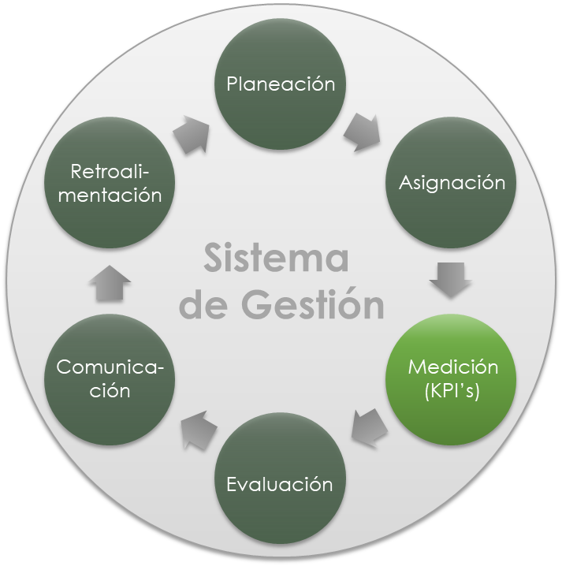
Sistema integrado de control
La labor de diseño integral del sistema requerirá, unificar dispositivos de control, eliminar las superposiciones de controles, agregar nuevos dispositivos para supervisar acciones que quedaron fuera de control y establecer los hitos del proyecto. Como hemos visto, cada acción desplegada por un proyecto, en este caso de control, necesita recursos, necesita horas de trabajo y recursos materiales siempre escasos. Además, en este caso vimos que no siempre una acción de control genera buenos impactos en los equipos de trabajo. es preciso sintetizar al máximo la información y que solo quede aquella que es sustantiva para la toma de decisiones. El sistema de control deberá especificar, en forma integrada, cómo se requiere controlar cada actividad y cada resultado; los hitos de control y los dispositivos que se utilizarán para llevar adelante la supervisión de los tiempos y el control presupuestario, patrimonial, contable y legal que en cada caso se requiera.

Slide 22

La redacción de Informes de Avance
Los cuales pueden ser desarrollados por un actor externo como interno , Tal como señalan Cohen y Martínez, existen distintos tipos de informes, pero ciertas normas básicas de redacción son
En la primera carilla de todo informe de supervisión se deben responder las siguientes preguntas:
• ¿En el marco de qué institución se desarrolla el proyecto?
• ¿Cómo se denomina el proyecto?
• ¿Quién realizó la supervisión?
• ¿Cuándo se presenta el informe?
El informe debe ser un producto claro, concreto y breve, que la narrativa no sea densa. No se debe hacer referencia a “todo” lo que se hizo y cómo se hizo, llenando carillas y carillas, sino solo a los aspectos sustantivos, por lo cual es necesario ser preciso.
Debe proveer de datos e información sistematizada para la toma de decisiones. Debe mostrar una acción estratégica, inteligente, del actor que realiza el control, tanto para el logro de la información como respecto del análisis realizado a partir de ella.

Slide 23
El proceso de retroalimentación
El proceso de retroalimentación no es automático en la gestión de proyectos, sino que se lo debe facilitar.
Un buen sistema de control nutre a los destinatarios de información relevante para la toma de decisiones. Así, la información obtenida a través de un proceso de control podrá ser el inicio de cambios, de generación de correcciones técnicas o administrativas, de aumento del valor público del proyecto. El proceso decisorio posterior podrá seguir al menos tres caminos:
a) El decisor recibe la información y archiva el informe.
b) El decisor recibe la información, la analiza, pero no considera oportuno intervenir ante las situaciones problemáticas planteadas.
c) El decisor recibe la información, la analiza y considera oportuno intervenir ante la situación problemática planteada.
Toda práctica de supervisión se debe realizar utilizando el diseño del proyecto y su terminología. Por lo tanto, la terminología incorporada en estas tablas (“resultados”, “objetivo”, etc.) solo sirve de ejemplo.

Slide 24

En conclusión
Es preciso disponer de una mirada reflexiva y de un enfoque estratégico situacional en todas las etapas del proyecto. El modelo de control que se ajuste a cada actividad o al examen de cada resultado en particular. Al momento del diseño del proyecto se debe dar un paso más: la integración de los dispositivos y tipos de control seleccionados en forma particular. Es decir, el diseño de un sistema integral de control.

